Slide 1


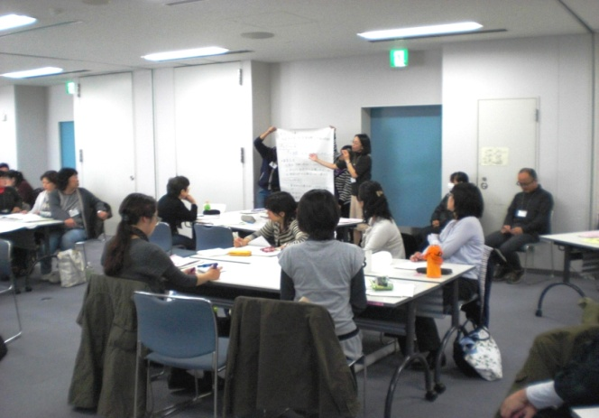

埼玉県社会福祉協議会 お得な会員サービスのご案内
是非、本会会員への入会をご検討ください
会員限定
参加費が
半額
研修割引
サービスで
半額
人気の研修が
に！
【初任者向け】
○「初任者のための文書作成・報告のしかた研修」
○「社会人常識とマナー研修」
【中堅～リーダー向け】
○「クレーム対応研修」
○「ＢＣＰ研修」
【管理者向け】
○「人事考課者研修」
○「社会福祉法人監査研修」
【共通】
○「感染症対策応用研修」
○「レクリエーション研修」
○「個人情報保護研修」
など、年間で１７研修に割引サービスを適用！
それぞれ
16,000円→8,000円に！
情報発信
県内の社会福祉に関する情報等を提供します。
「広報誌“S・A・I”の提供」※月１回発行
著名人のインタビューや地域の福祉活動情報などを掲載
〔お問合せ先〕
社会福祉法人 埼玉県社会福祉協議会 総務・人事部 財務管理課
TEL048-822-1191 FAX048-822-3078
ﾎｰﾑﾍﾟｰｼﾞhttps://www.fukushi-saitama.or.jp/site/

